Slide 1
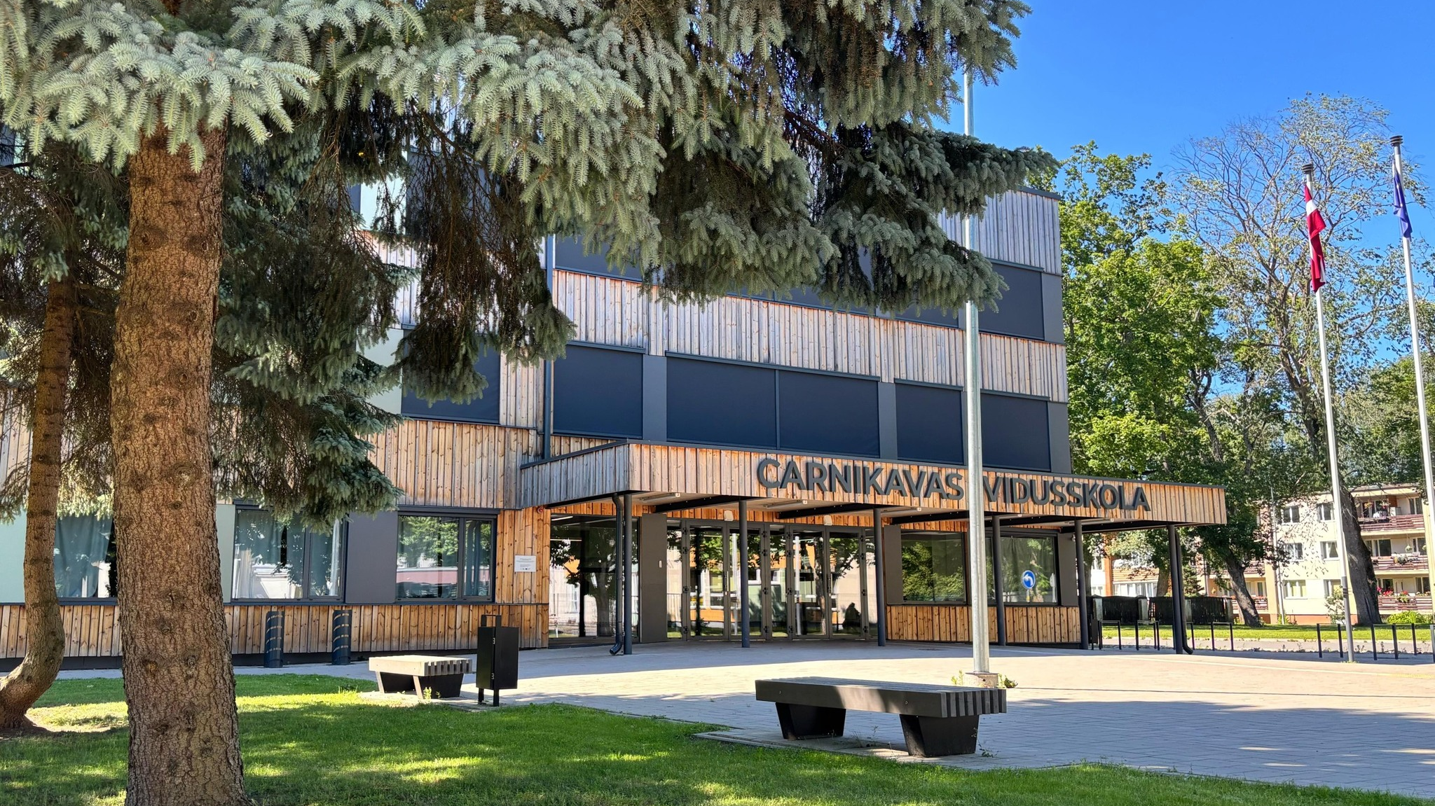
Carnikavas vidusskolas aizpilde
Carnikavas vidusskolas direktors Raivis PAULS | 10.09.2025.

Slide 2
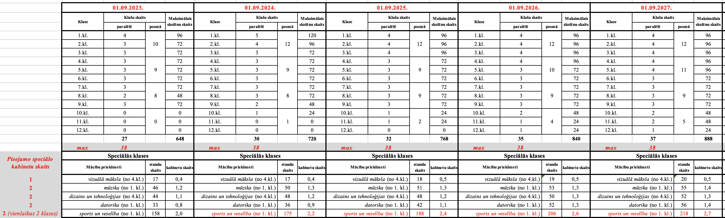

01.11.2023.
Carnikavas vidusskolas direktors Raivis PAULS | 10.09.2025.

Slide 3

NEDAUDZ SKAITĻI
Carnikavas vidusskolas direktors Raivis PAULS | 10.09.2025.

Slide 4
IZGLĪTOJAMO SKAITS
Carnikavas vidusskolas direktors Raivis PAULS | 10.09.2025.

Slide 5
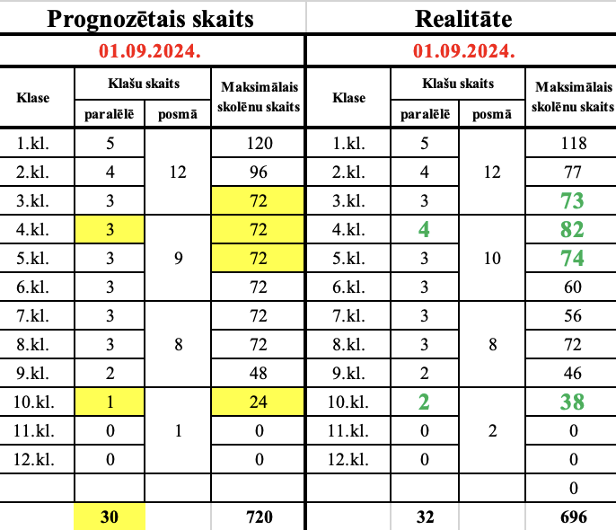
2024./2025. m.g.
Carnikavas vidusskolas direktors Raivis PAULS | 10.09.2025.

Slide 6
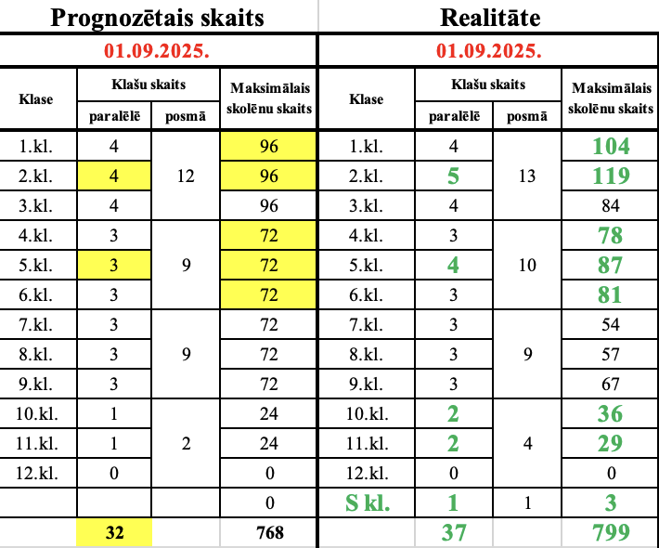
2025./2026. m.g.
Carnikavas vidusskolas direktors Raivis PAULS | 10.09.2025.

Slide 7
SKAITĻI SKOLAS TELPĀS
Carnikavas vidusskolas direktors Raivis PAULS | 10.09.2025.

Slide 8
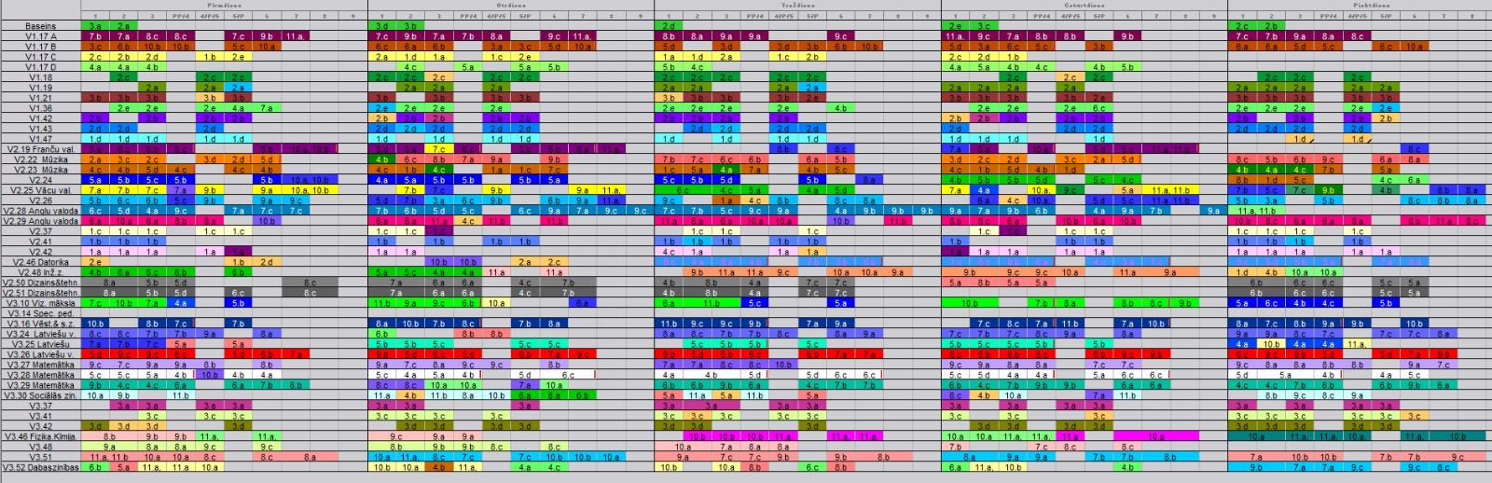
KABINETU NOSLODZE AR MĀCĪBU STUNDĀM
Carnikavas vidusskolas direktors Raivis PAULS | 10.09.2025.

Slide 9
KABINETU NOSLODZE AR MĀCĪBU STUNDĀM
Carnikavas vidusskolas direktors Raivis PAULS | 10.09.2025.

Slide 10

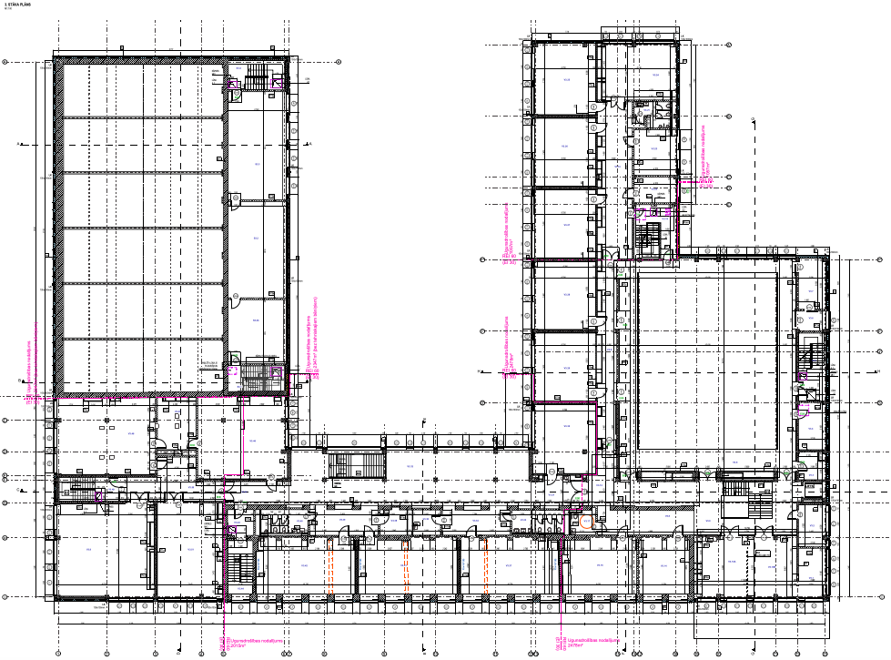
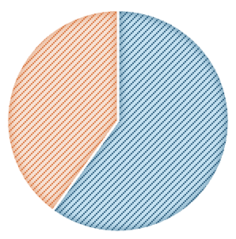
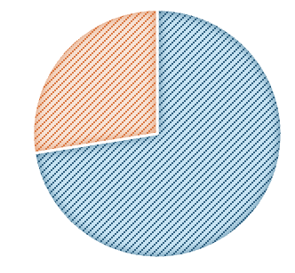
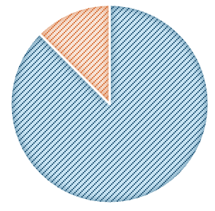
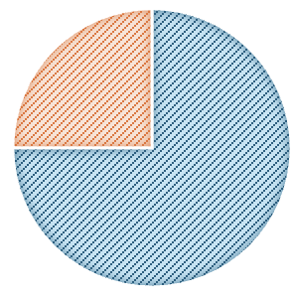
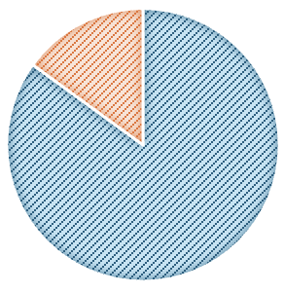
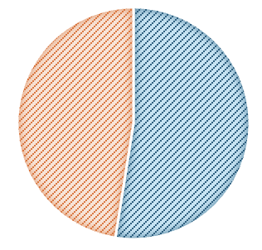
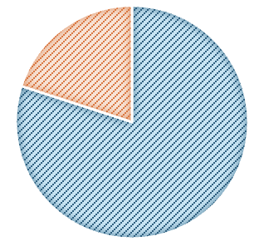
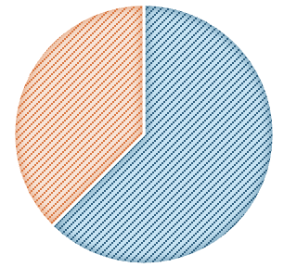
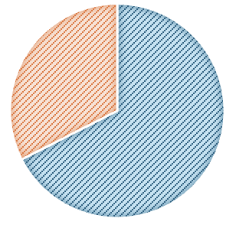
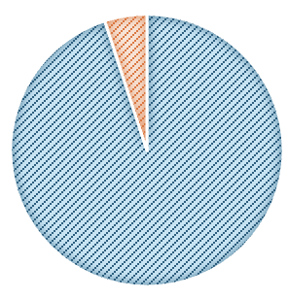

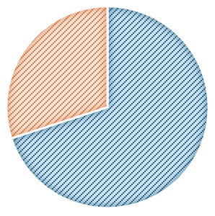
3. STĀVS
Carnikavas vidusskolas direktors Raivis PAULS | 10.09.2025.

Slide 11
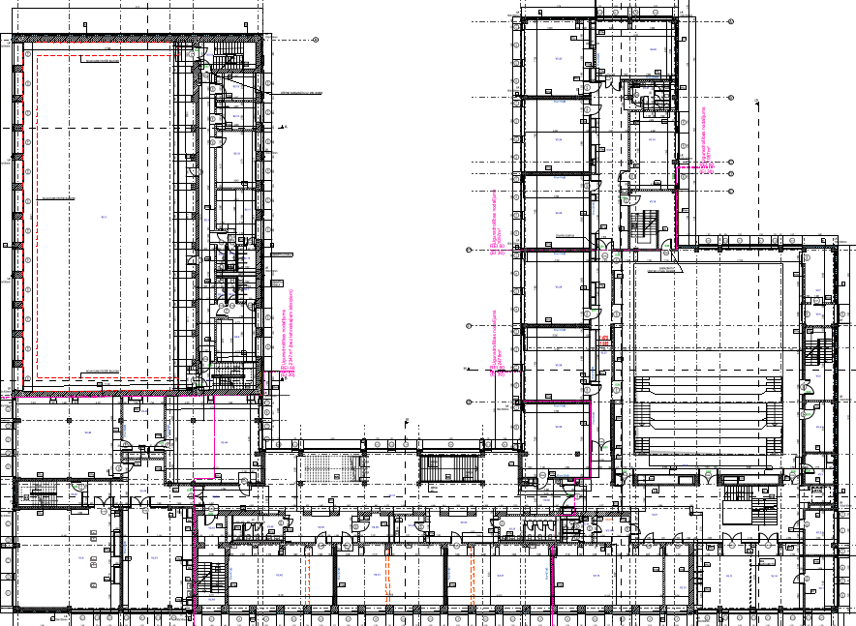
2. STĀVS
Carnikavas vidusskolas direktors Raivis PAULS | 10.09.2025.

Slide 12
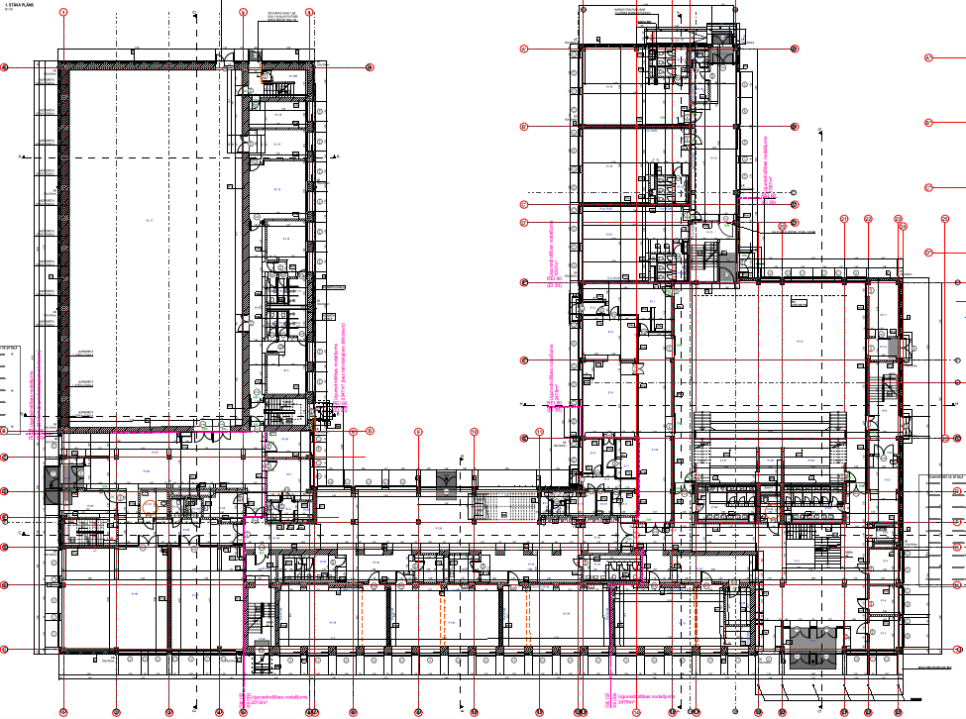
1. STĀVS
Carnikavas vidusskolas direktors Raivis PAULS | 10.09.2025.

Slide 13
SPORTA ZĀLE
MAKSIMĀLĀ, OPTIMĀLĀ NOSLODZE –
VIENLAIKUS DIVAS KLASES (2x40=80 stundas)
2024./2025. –
REIZĒM VIENLAIKUS TRĪS KLASES (84 stundas)
2025./2026. –
REIZĒM VIENLAIKUS ČETRAS KLASES (92 stundas)
Carnikavas vidusskolas direktors Raivis PAULS | 10.09.2025.

Slide 14
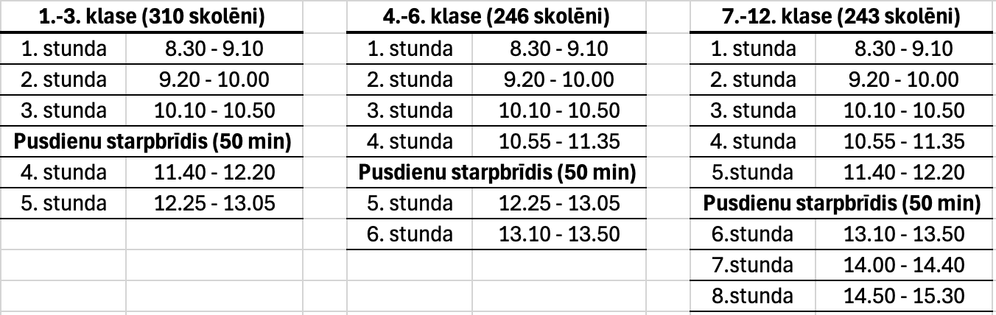
MULTIZĀLE
MULTIZĀLE PIEEJAMA
8.30 – 10.30
13.40 – 14.30
no 15.00
Carnikavas vidusskolas direktors Raivis PAULS | 10.09.2025.

Slide 15
GARDEROBES
GARDEROBES
71,63 m²
Carnikavas vidusskolas direktors Raivis PAULS | 10.09.2025.

Slide 16
LIELĀKIE IZAICINĀJUMI
Carnikavas vidusskolas direktors Raivis PAULS | 10.09.2025.

Slide 17
2026./2027. m.g.
SKOLĒNU SKAITS
KABINETI (TEORĒTISKI UN PRAKTISKI PIEEJAMIE)
KONSULTĀCIJAS UN INTEREŠU IZGLĪTĪBA
TELPAS «58» IZGLĪTĪBAS PROGRAMMAI
SPORTS UN VESELĪBA
SKOLĒNU ĒDINĀŠANA
GARDEROBES
ATBALSTA PERSONĀLS UZ SKOLĒNU SKAITU
Carnikavas vidusskolas direktors Raivis PAULS | 10.09.2025.

Slide 18
2027./2028. m.g.
Carnikavas vidusskolas direktors Raivis PAULS | 10.09.2025.

Slide 19
CIK IR SKOLAS IETILPĪBA?
Carnikavas vidusskolas direktors Raivis PAULS | 10.09.2025.

